Slide 1
تفاعل إنزيم البلمرة التسلسلي POLYMERASE CHAIN REACTION (PCR)
Reham Alahmadi

Slide 2
في الطبيعة
تحفظ المعلومات الوراثية و انتاج المواد لصنع الخلايا و الحفاظ عليها في داخل الحمض النووي (DNA). و تقوم الخلية بمضاعفة كمية الحمض النووي وقت انقسام الخلية بشكل تلقائي و بشكل سريع مع وجود نظام تصحيح للأخطاء خلال النسخ. و تبلغ سرعة النسخ والمضاعفة إلى 1000 قاعدة نيتروجينية بالثانية (داخل النظام الحيوي) وهي كما ذكرنا تحدث في الخلية في وقت التكاثر والانقسام فقط .
ومع التطور في مجال التكنولوجيا الحيوية والذي يقوم على التعامل مع الحمض النووي (DNA ) بشكل أساسي ، استدعى ذلك العلماء على أن يبحثوا عن طريقة أو تقنية تقوم على مضاعفة كمية الحمض النووي (DNA ) بشكل كبير، خارج النظام الحيوي ( الخلية )

Slide 3
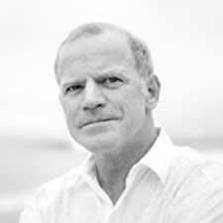
PCRمكتشف تقنية الـ
كانت فكرة بواسطة عالم كيميائي تتضمن فصل الحمض النويو DNA و صنع نسخ كثيره منه .. وفعلا تحققت هذه الفكرة المبدعة..... بواسطة العالم د. كري مولس Dr. Kerry Mullis في عام 1985 ( و قد حصل على جائزة نوبل في الكيمياء عام 1993) خطرت بباله فكرة أن يفصل الحمض النووي DNA ويصنع منه نسخ كثيرة .. وقام بنشر اختراعه لتقنية البي سي ار PCR فكانت هذه التقنية بوابة لكثير من التطورات المتسارعة في مجال التكنولوجيا الحيوية ، من أهم الأسباب التي ساعدت هذه التقنية على الانتشار عدم اعتمادها على النظام الحيوي(أي الخلية) و التحكم بكمية الحمض النووي (DNA ) و وسرعة في الإنتاج ولكن كان من عيوب هذه التقنية عدم وجود نظام إصلاح أخطاء الارتباط الخاطئ miss match .

Slide 4
ما هو PCR
هو تقنية مخبريه تم اكتشافها عام 1983م تقريباً تقوم على إكثار نسخ الحمض النووي (DNA ) خارج النظام الحيوي . أي أنها طريقة لنسخ الحمض النووي في المختبر. و لذلك فهي تقنية حيوية لاستنساخ قطعة من محددة من الحمض النووي و مضاعفة إنتاجها لكي يتسنى إجرى عليه اختبارات و فحوصات إضافية.

Slide 5
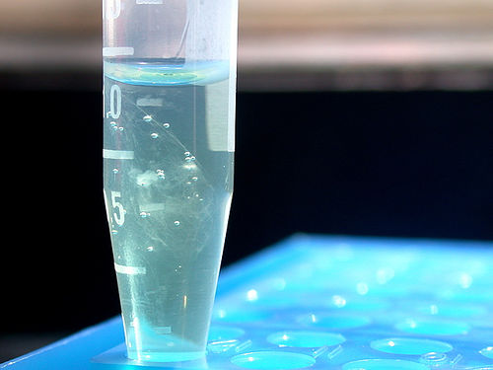
ما هي متطلبات PCR
1- التفاعل او يسمى قالب الحمض النويو ((DNA Sample.

Slide 6
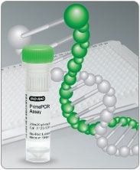
ما هي متطلبات PCR
2- البادئات (Primers) :
نوعان :
• أمامي ( Forward )
• خليف ( Reverse )
وهي تسلسل من القواعد النيتروجينيه في شريط واحد قصير
( (20-25 bpمكمل لبداية الجزء المراد تضخيمه في الحمض النووي .

Slide 7
ما هي متطلبات PCR
3- انزيم التفاعل (Taq plymerase ) :
مستخرج من سلالة بكتيرية تسمى Thermus aquaticus التي تتواجد طبيعيا في اليانبيع الحارة.
وهو الإنزيم الذي يقوم ببناء وترتيب القواعد النيتروجينية (وحدات الحمض النووي (DNA ).
لا يتأثر بدرجات الحرارة المرتفعة .
درجة الحرارةالمثلى له 72 ˚م.

Slide 8
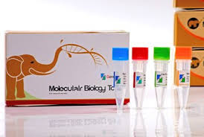
ما هي متطلبات PCR
4- القواعد النتروجينية ( Nitrogen Base dNTPs ):
أدنين Adenine
ثايمين Thymine
جوانين Guanine
سايتوسين Cytosine

Slide 9
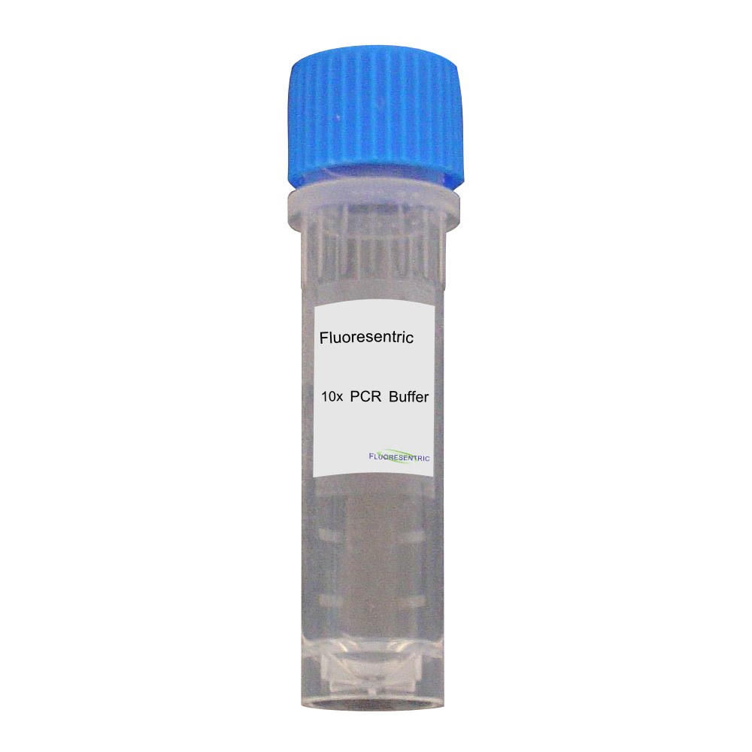
ما هي متطلبات PCR
5- محلول منظم ( PCR Buffer 10x )
شوارد مناسبه أهمها شارد المغنزيوم Mg+2 التي تعتبر عامل متمم Cofactor لتنظيم البوليمراز.
6- ماء مقطر ( DDW )

Slide 10
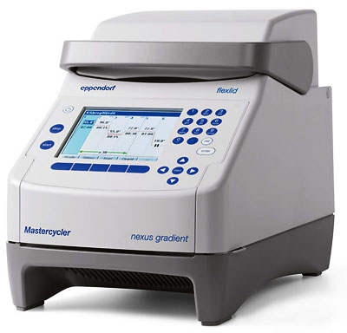
ما هي متطلبات PCR
7- جهاز تفاعل البلمرة التسلسلي ( Thermocycler ) :
يقوم هذا الجهاز بتغير درجة الحرارة بشكل سريع ودقيق و متتالي لأن درجة الحرارة مهمة في عملية التضاعف .

Slide 11
خطوات تقنية PCR ثلاث مراحل في الدرورة الواحدة
مرحلة التفكيك Denature : رفع الحرارة إلى 94 ْم وذلك لفك الحمض النووي (DNA) الأصل .
2. مرحلة الالتصاق anneal : إنزال الحرارة إلى ما بين 55-60 ْم ليقوم البريمر بالألتزاق فيزيائياً بواسطة الروابط الهيدروجينية مع الحمض النووي (DNA ) الأصل .
3. مرحلة الامتداد extend : ثم يقوم برفع درجة الحرارة إلى 75 ْم ليقوم البلمريز بعمله في بناء الحمض النووي (DNA ) الجديد .
وهذه المراحل الثلاث تعتبر دورة كاملة وفيها يصبح الحمض النووي (DNA) الأصل قد تضاعف ، وتعتمد كمية ناتج الحمض النووي (DNA) على عدد الدورات ( والصورة التالية توضح العملية) .

Slide 12
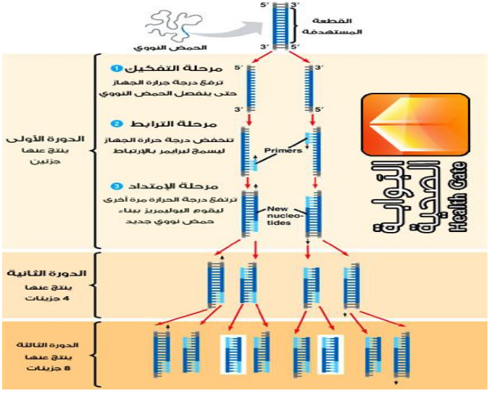

Slide 13
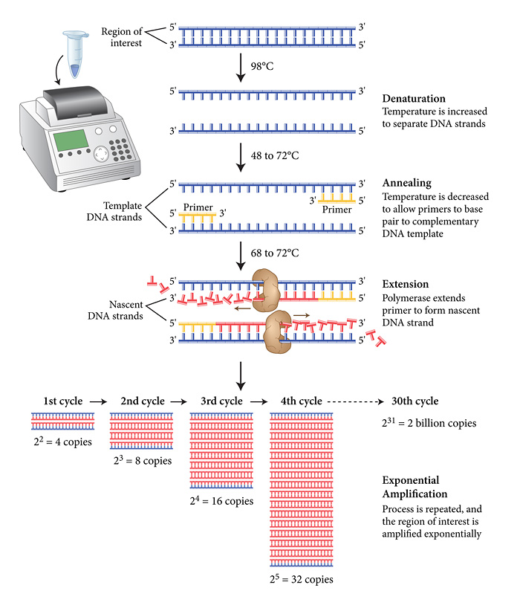
خطوات تقنية PCR ثلاث مراحل في الدرورة الواحدة

Slide 14
طريقة عمل جهاز PCR
يجهيز Master Mix في أنبوبة وذلك بوضع جميع المكونات ما عدا عينة التفاعل
المكونات |  | الكمية بالمايكروليتر ( 1 X )
1 | ماء مقطر (d.H2O ) | 17
2 | محلول منظم ( PCR buffer 10x ) | 2.5
3 | خليط القواعد النتروجنبة ( dNTPs ) | 2
4 | بادئ أمامي ( forward Primer ) | 0.6
5 | بادئ خلفي أو عكسي ( reverse primer ) | 0.6
6 | إنزيم عديد البلمرة ( Taq polymerase ) | 0.3
7 | عينة التفاعل ( DNA sample ) | 2
المجموع الكلي بالمايكروليتر µΙ |  | 25

Slide 15
طريقة عمل جهاز PCR
نضيف 23 مايكروليتر من المزيج الرئيسي على كل أنبوب
من أنابيبPCR ثم نضيف 2 مايكروليتر من عينه الدنا ( DNA).
نضع جميع الأنابيب في جهاز الطرد المركزي 3000 دورة
في الدقيقه لمدة دقيقه واحدة لخلط جميع العينات وإزلة
جميع الفقاعات ..

Slide 16
نظام التفاعل
باستخدام لوحة المفاتيح وشاشة عرض الجهاز يتم ادخال الدورة المصممة لأي قطعة من الحمض النووي المفصول .
التفاعل | الوقت | درجة الحرارة | الخطوات
تنشيط الأنزيم والتهيئة لمرحة تفكيك الحمض النووي DNA | 5:00 | 98˚c | 1
مرحلة التفكيك | 0:30 | 98 ˚c | 2
مرحلة الإلتصاق ( درجة البادئ) | 0:30 | 50˚c | 3
مرحلة الإمتداد | 2:30 | 72 ˚c | 4
إعادة الخطوة رقم 2 الى 4 لـ 18 دورة |  |  | 5
ضمان اكتما مرحلة الإمتداد وإعادة التصاق الشريطين مع بعضهما واكمال عدد الدورات للنسخ | 8:00 | 72˚c | 6
حفظ العينة | ∞ | 4˚c | 7

Slide 17
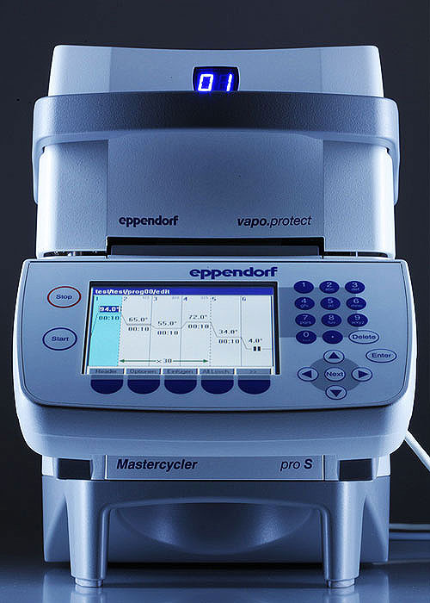
نظام التفاعل

Slide 18
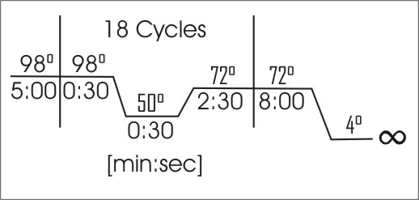
نظام التفاعل

Slide 19
تطبيقات PCR
لتقنية PCR تطبيقات كثيرة في مجال أبحاث الحمض النووي (DNA ) و الوراثة ومنها :
1. الكشف عن الطفرات الوراثية : وذلك عن طريق وضع بريمر خاص للطفرة لتكثير الجين الخاص بها . ومنه نقوم بمعرفة المرض إذا كان على زوجين الكروموسومات أو على احدهما ( allele ) .
2. تعين البصمة الوراثية .
3. الكشف عن الفيروسات : وهذه الطريق هي الأدق في تحديد نوع وجنس الفيروس وكميته.
4. هو العنصر الأهم في عملية التجميع الجيني ( Recombinant الحمض النووي (DNA ) ) : حيث نقوم بتكثير الجين المراد إدخاله على البلازمد أو الحمض النووي (DNA ) المضيف .
5.استخدامه في تغير نهايات الجين لتصبح متوافقة مع إنزيمات القطع ( Restriction enzyme ) .
6. هو العملية الأساس في تحديد تتابع القواعد النيتروجينية في الحمض النووي (DNA ) (DNA Sequenc ) .
7.معرفة طول الحمض النووي (DNA ) .

Slide 20
تطبيقات PCR
8. الحمض النووي (DNA ) المكمل ( cالحمض النووي (DNA ) ) .
9. تحديد الجين المطلوب من خليط من الجينات .
10. يستخدم في تقنية (microarrays ).
11. في مشروع الخارطة الجينية البشرية (human genome project ) .
12. الساوثرين بلوت (southern plot ) .
13. تقنية ارتباط الحمض النووي (DNA ) – بروتين ( الحمض النووي (DNA ) -Protein Interaction ) .
14. في مجال الطب الشرعي ( اختبار الأمومة ، حالات الاغتصاب ، تحديد الهوية ... الخ ) .
وغيرها من التطبيقات المخبرية والبحثية .

Slide 21
أنواع PCR
1. PCR العادي : وهو ما تم شرحه والتطرق اليه في الخطوات السابقة .
2. rtPCR : وهو اختصار لـ ( Real Time PCR ) : وهذا النوع يقوم على نفس المبدأ ولكن الخلاف الوحيد يكون مربتط الجهاز بكمبيوتر لتحديد الوقت الحقيقي لبدا التفاعل ومن ثم الكمية الحقيقية لعدد نسخ الحمض النووي (DNA ) ويعتمد ذلك على وجود قواعد نيتروجينية حرة مشعة لتحديد ذلك . مما يسهل على الباحثين الوقت لتحدد وجود الجين المطلوب أو لا ، وكمية الجين بدون الوصول إلى نهاية الدورات الحرارية المحددة

